Slide 1
Qu’est-ce que tu aimes comme films?

Slide 2
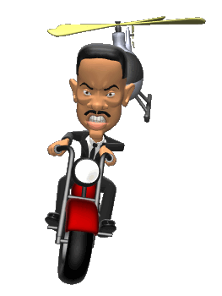
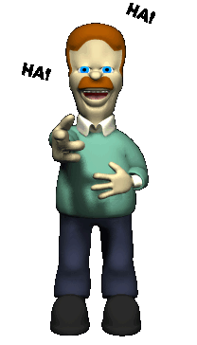
J’adore
les comédies
les films d’action
et d’aventure
elles sont amusantes
ils sont excitants

Slide 3
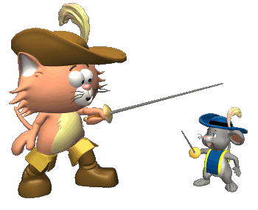
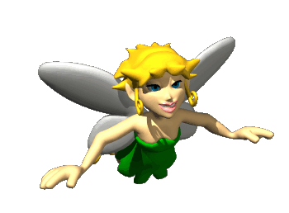
J’aime
les films fantastique
les dessins animés
Ils sont super
Ils sont cool

Slide 4
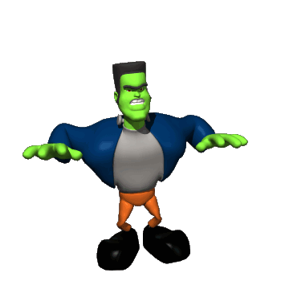
Je n’aime pas
les films policier
les films d’horreur
Ils sont barbants
Ils sont effrayants

Slide 5
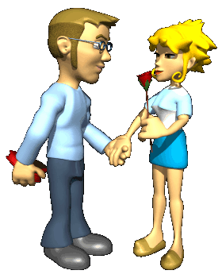
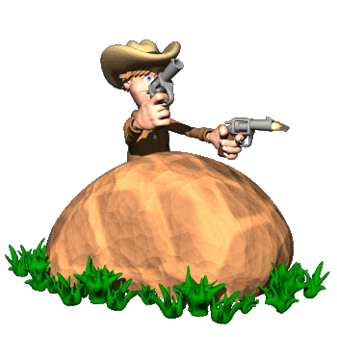
Je déteste
les westerns
les films romantique
Ils sont barbants
Ils sont nuls

Slide 6
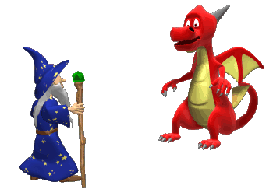
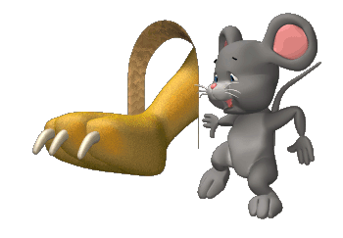
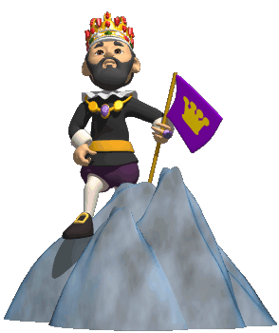
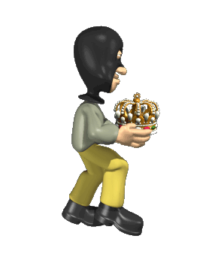
Et toi? Comment tu trouves ….
les dessins animés
les films fantastiques
les films historiques
les films policier

Slide 7
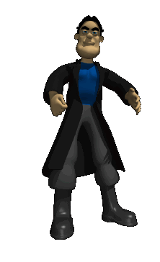
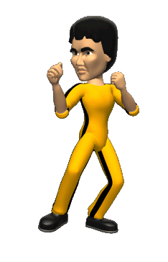
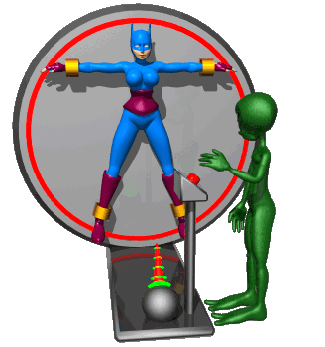
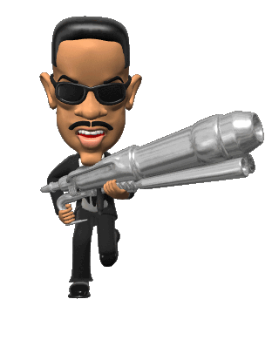
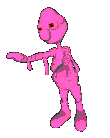
Et toi? Comment tu trouves ….
les films sci-fi
les films d’action et d’aventure
les films d’horreur
les films romantiques

Slide 8
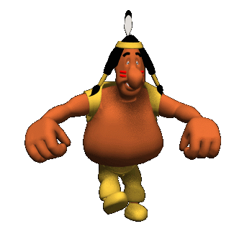
Et toi? Comment tu trouves ….
les westerns
les comédies

Slide 9
Activité
Design a poster for a film (new or old)
Including
the title – in French if possible
the release date – make it up
what kind of film it is – une comédie etc.

